Slide 1
Урок 59-60. Повторяем и подводим итог
Предмет Окружающий мир

Slide 2
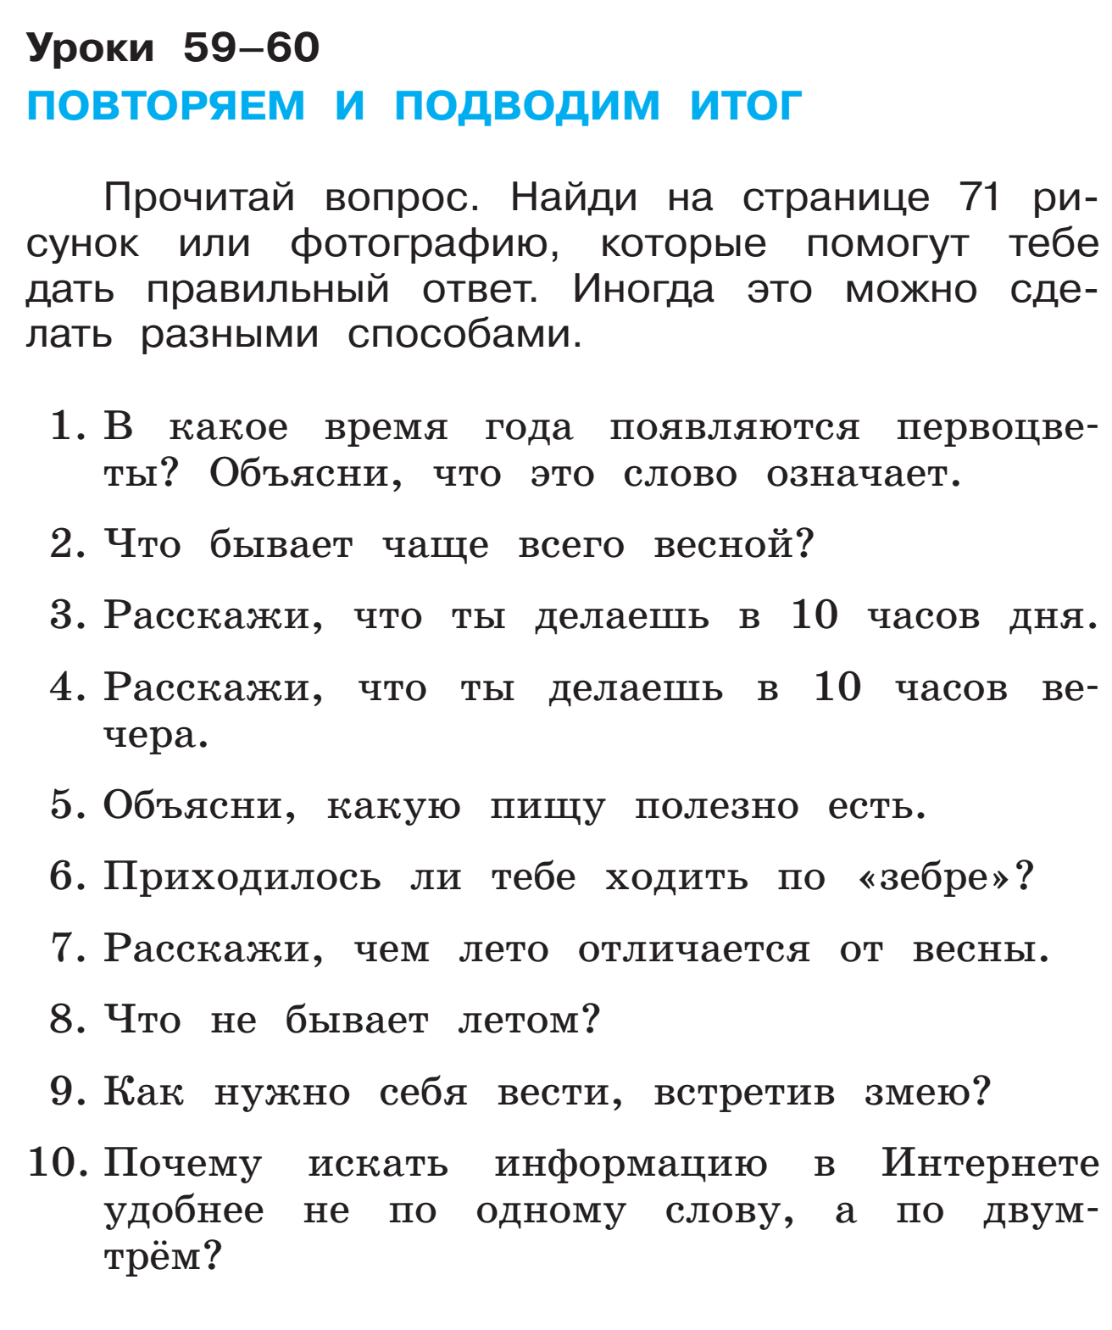
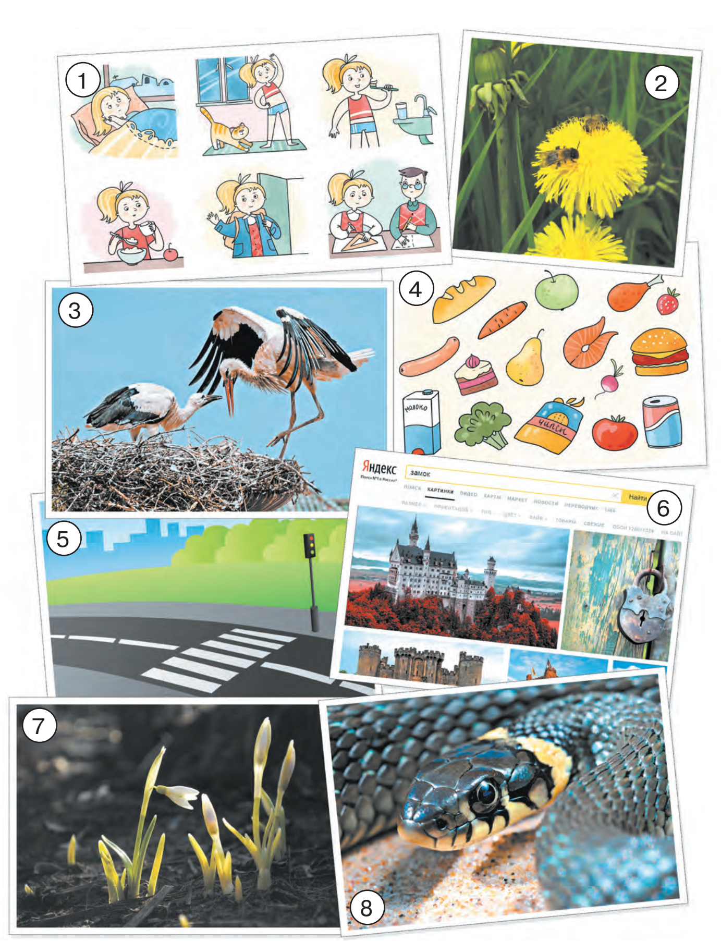
7
3,7
1
1
4
5
2,3,7
7
8
6

